Slide 1
html2canvas原理剖析

Slide 2
像素基本概念
英寸
英寸是用来描述屏幕物理大小的单位，以对角线长度为度量标准
像素
像素是图像显示的基本单元，无法再分割，由单一颜色的小方格组成的
PPI （Pixel Per Inch）
每英寸包括的像素数，用来描述屏幕的像素密度。
设备像素
设备像素（物理像素）dp：device pixels，显示屏就是由一个个物理像素点组成
屏幕分辨率
屏幕分辨率是指一个屏幕由多少像素组成，常说的分辨率指的就是物理像素
设备独立像素
设备像素比
设备像素比是指物理像素和设备独立像素之间的比例关系，可以用devicePixelRatio来表示
设备像素比：物理像素 / 设备独立像素 // 在某一方向上，x 方向或者 y 方向

Slide 3
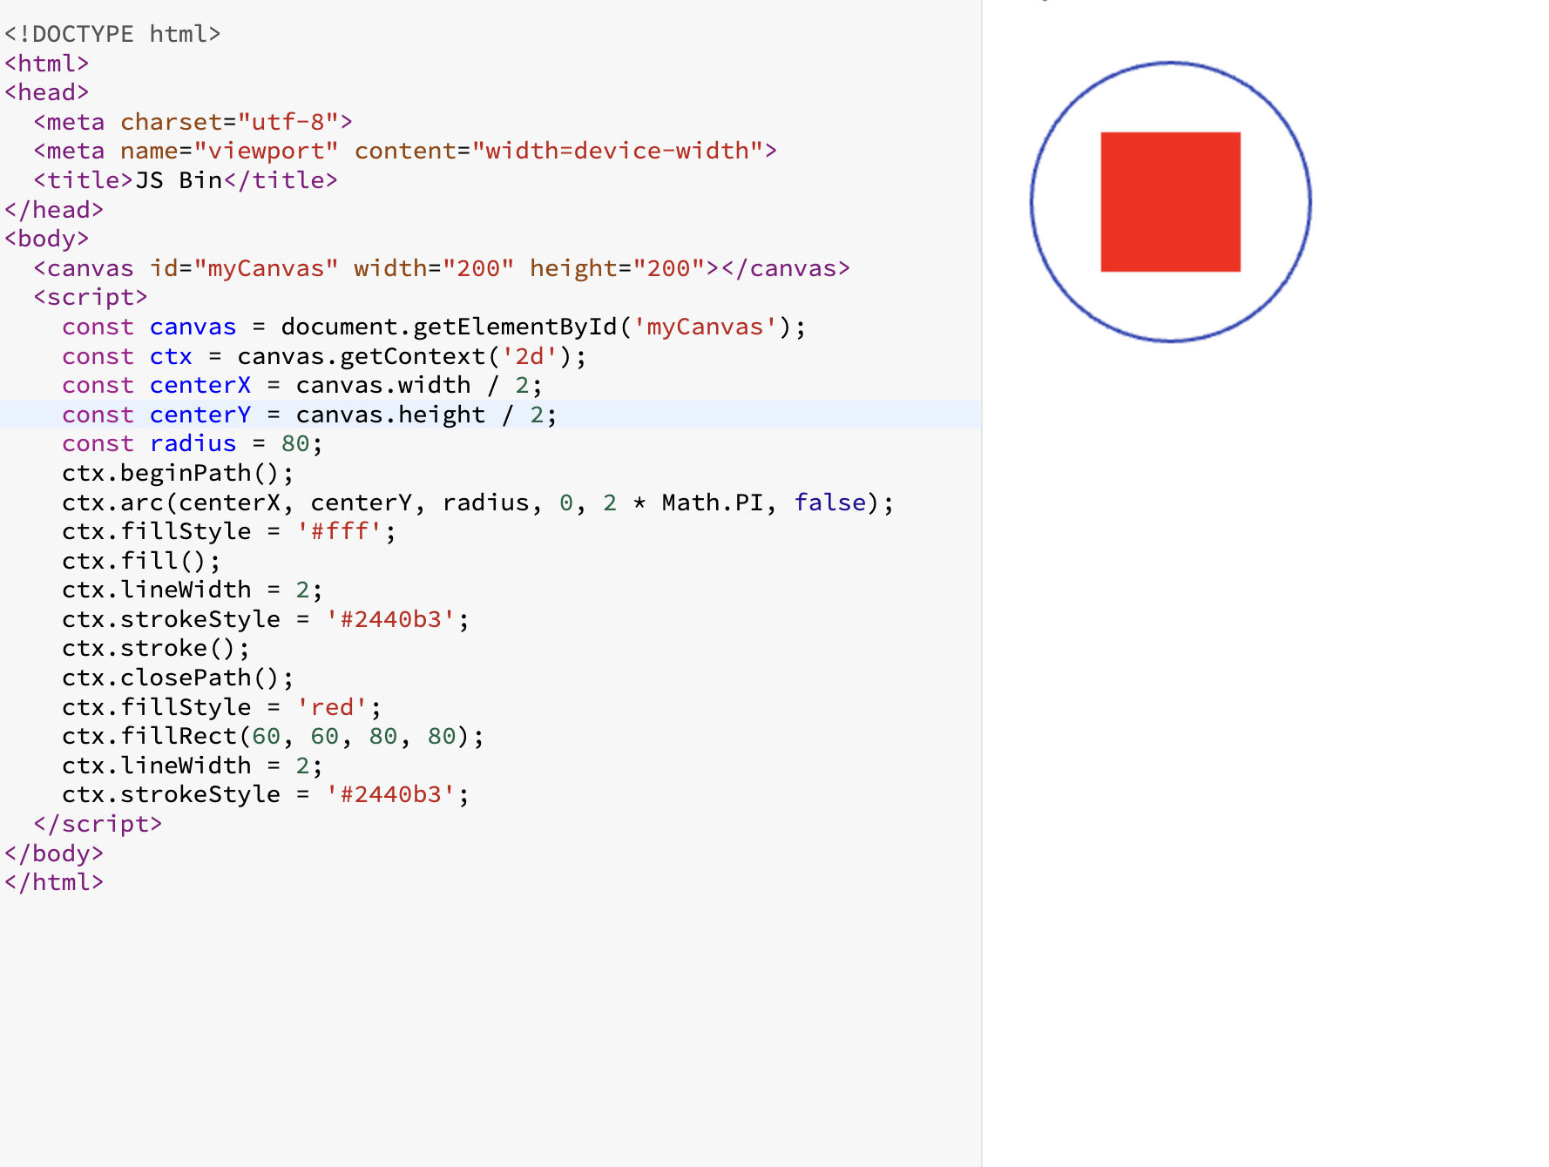
canvas

Slide 4
html2canvas这个库的主要作用是将DOM元素生成图片
html2canvas的原理是通过分析页面上的DOM结构以及CSS样式，使用Canvas API来重新绘制页面的内容。它会遍历DOM树，将元素的样式和内容转换成对应的Canvas绘图指令。

Slide 5
在使用html2canvas时，有两种可选的模式
一种是使用foreignObject，
使用第一种模式时，需要经过以下步骤：首先将需要截图的DOM元素进行克隆，并在过程中附上getComputedStyle的style属性，然后将其放入SVG的foreignObject中，最后将SVG序列化成img的src（SVG直接内联）。
img.src = "data:image/svg+xml;charset=utf-8," + encodeURIComponent(new XMLSerializer().serializeToString(svg)); 4.ctx.drawImage(img, ....)
一种是使用纯canvas绘制。
使用纯Canvas进行截图
复制要截图的DOM，并将其附加样式。
将复制的DOM转换为类似于VirtualDOM的对象。
递归该对象，根据其父子关系和层叠关系计算出一个renderQueue。
每个renderQueue项目都是一个虚拟DOM对象，根据之前获取的样式信息，调用ctx的各种方法。

Slide 6
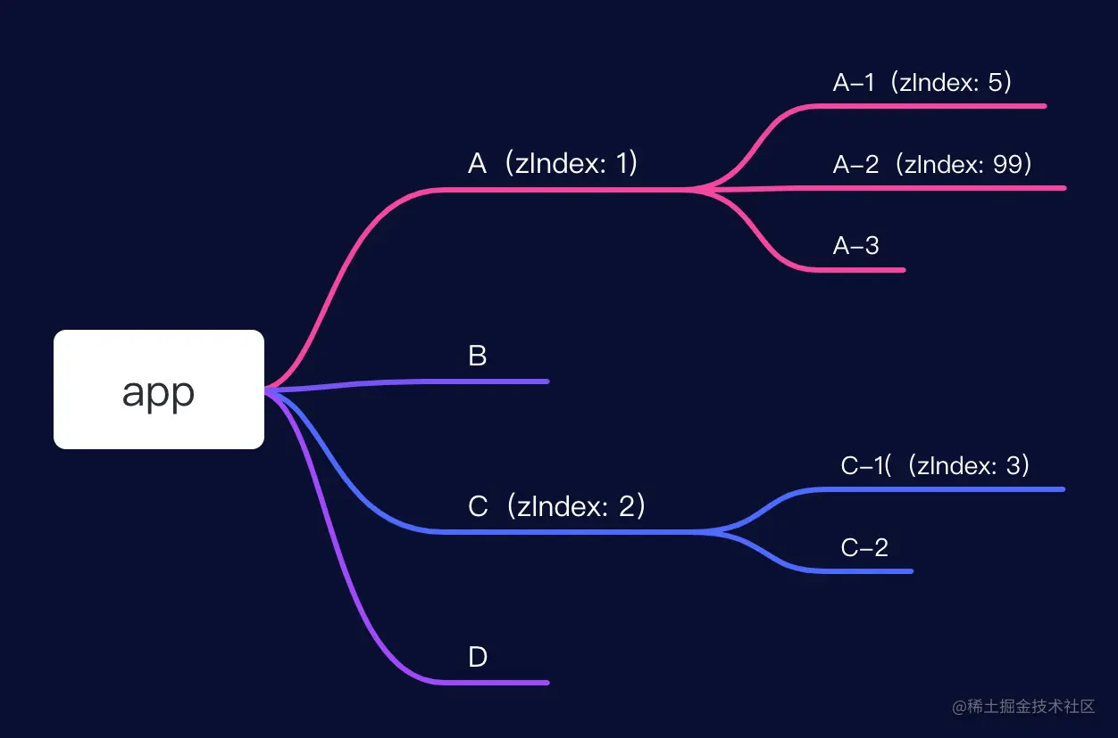

Slide 7
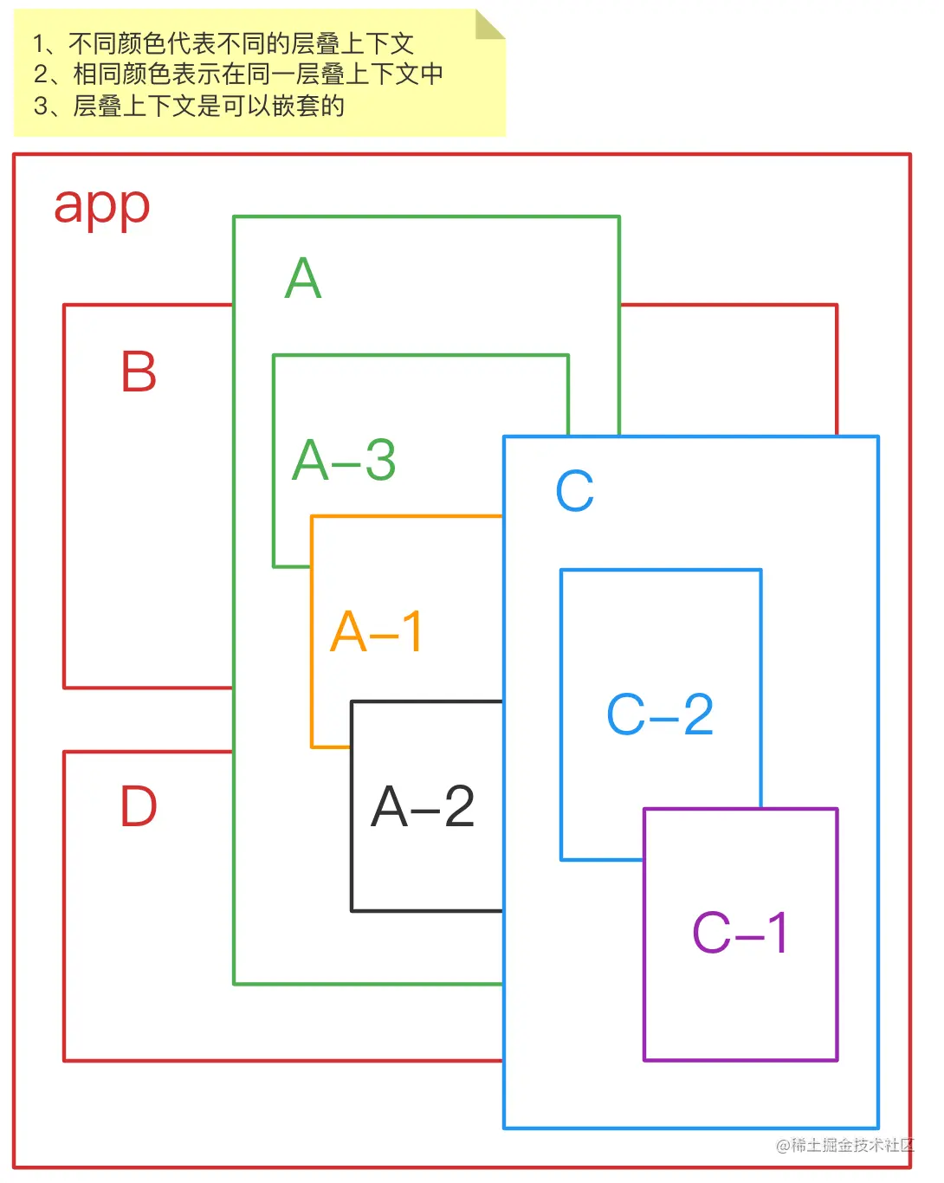
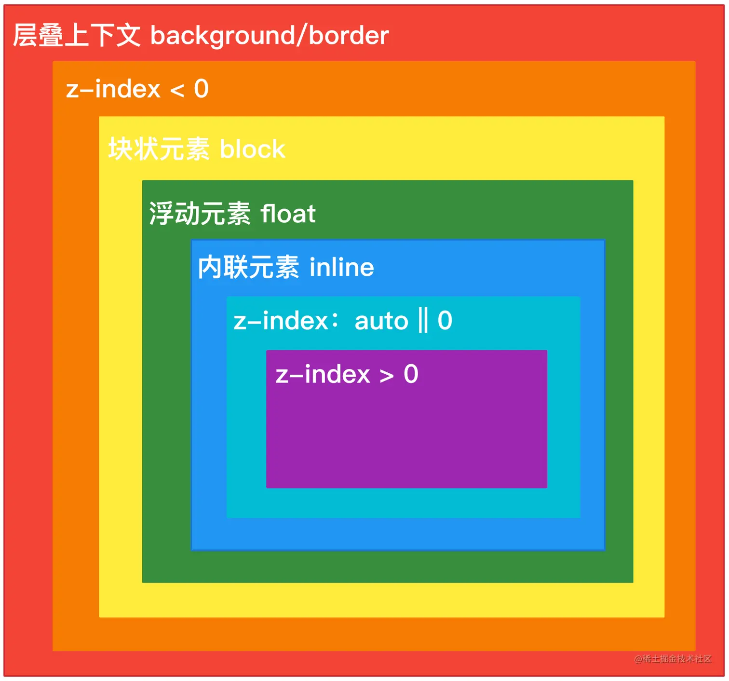

Slide 8
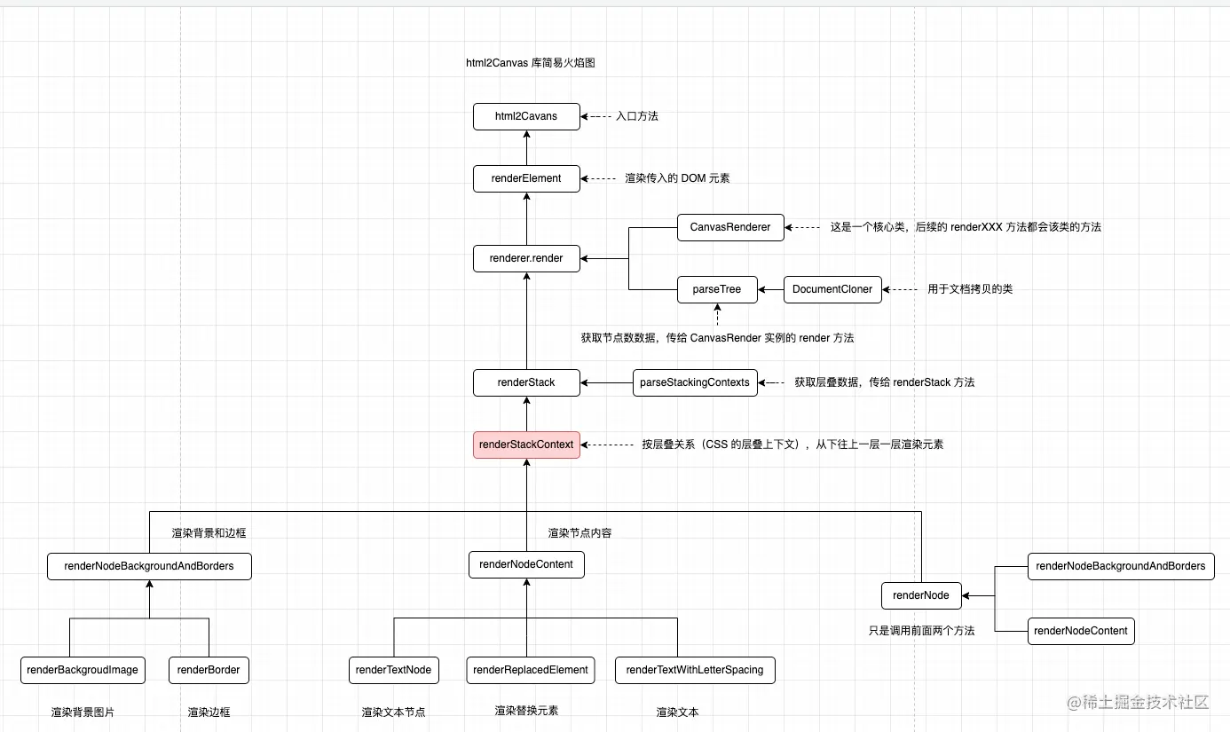
1、复制要截图的DOM，并将其附加样式。
2、将复制的DOM转换为类似于VirtualDOM的对象。
3、递归该对象，根据其父子关系和层叠关系计算出一个renderQueue。
4、每个renderQueue项目都是一个虚拟DOM对象，根据之前获取的样式信息，调用ctx的各种方法。

Slide 9
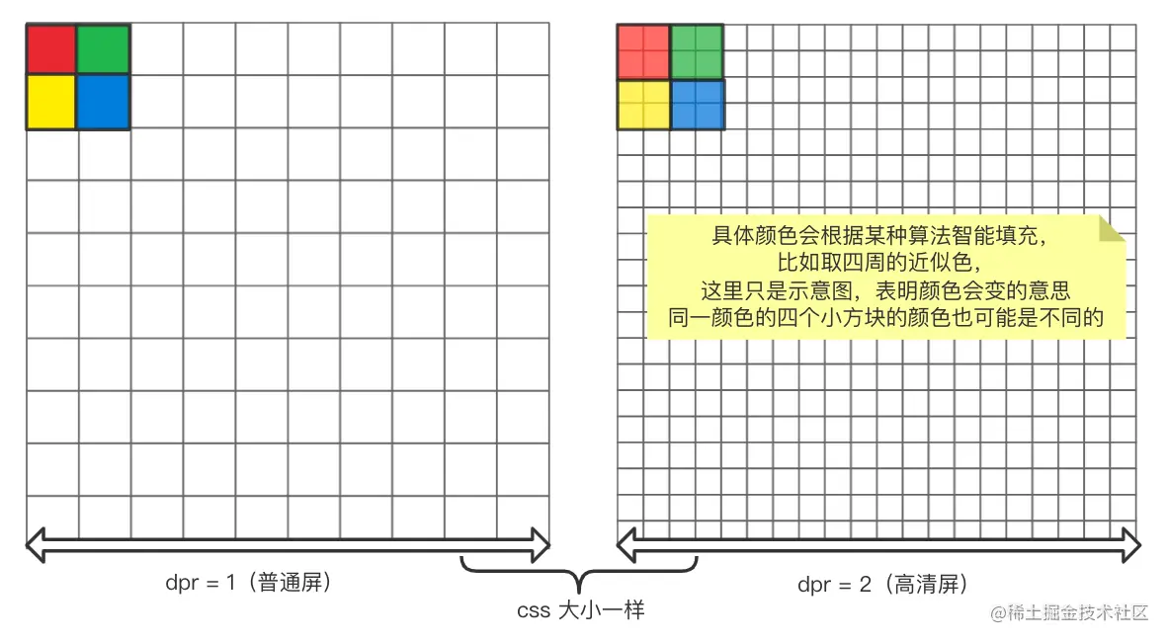

Slide 10
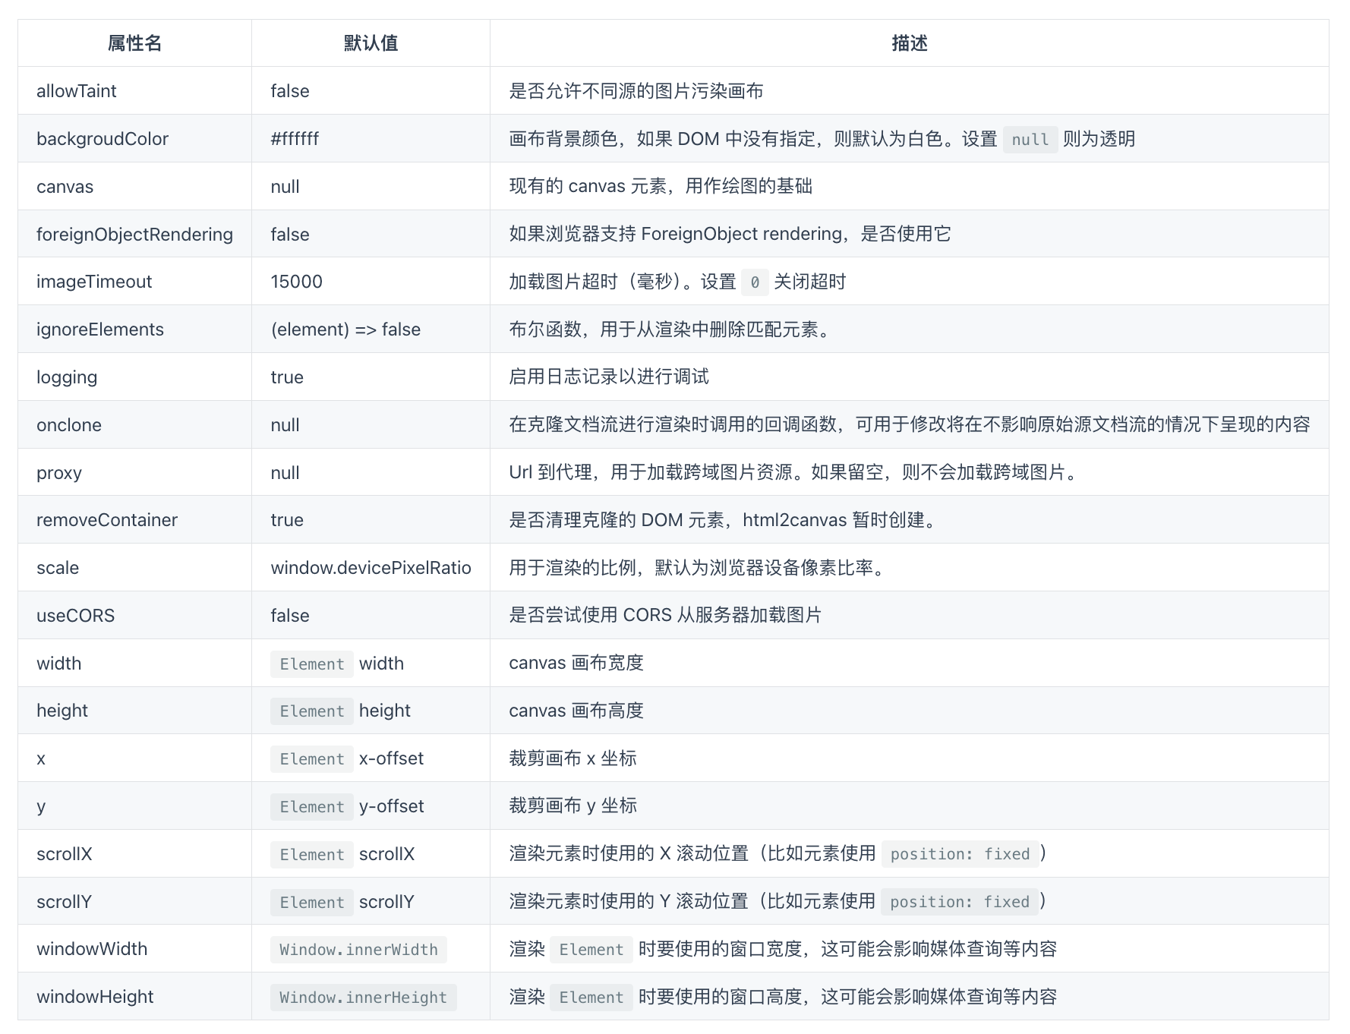

Slide 11
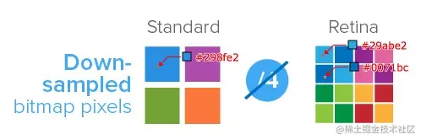

Slide 12
4.1 为什么使用大图片 Icon 打印出来还模糊
在理论上，一个位图像素应该对应一个物理像素，这样图片才能完美清晰地展示。在普通屏幕上，这没有问题，但在Retina屏幕上，由于位图像素点不足，图片会变得模糊。
所以，对于图片高清问题，比较好的方案是两倍图片(@2x)。
如：200x300(css pixel)img标签，就需要提供 400x600 的图片。
如此一来，位图像素点个数就是原来的 4 倍，在 retina 屏幕下，位图像素个数就可以跟物理像素个数
形成 1:1 的比例，图片自然就清晰了（这也解释了为啥视觉稿的画布需要 x2）

Slide 13
<!DOCTYPE html>
<html>
<head>
<title>Print PDF Example</title>
<script src="https://cdnjs.cloudflare.com/ajax/libs/html2canvas/1.3.2/html2canvas.min.js"></script>
<script src="https://cdnjs.cloudflare.com/ajax/libs/jspdf/2.4.0/jspdf.umd.min.js"></script>
</head>
<body>
<div id="content">
<!-- 这里是你想要打印的内容 -->
<h1>Hello, World!</h1>
</div>
<button onclick="printPDF()">Print as PDF</button>
<script>
function printPDF() {
// 1. 使用html2canvas将HTML元素转换为画布
html2canvas(document.querySelector("#content")).then(canvas => {
// 2. 创建一个新的jsPDF实例
const pdf = new jspdf.jsPDF();
// 3. 将画布渲染到PDF中
const imgData = canvas.toDataURL('image/png');
const imgProps= pdf.getImageProperties(imgData);
const pdfWidth = pdf.internal.pageSize.getWidth();
const pdfHeight = (imgProps.height * pdfWidth) / imgProps.width;
pdf.addImage(imgData, 'PNG', 0, 0, pdfWidth, pdfHeight);
// 4. 保存生成的PDF
pdf.save('printed.pdf');
});
}
</script>
</body>
</html>

Slide 14
<!DOCTYPE html>
<html>
<head>
<title>PDF Print Example</title>
<script src="path/to/pdf.js"></script>
<script src="path/to/html2canvas.min.js"></script>
</head>
<body>
<div id="pdf-viewer"></div>
<button onclick="printPDF()">Print PDF</button>
<script>
// 加载PDF文件
let pdfUrl = 'path/to/your/pdf/file.pdf';
let pdfjsLib = window['pdfjs-dist/build/pdf'];
pdfjsLib.GlobalWorkerOptions.workerSrc = 'path/to/pdf.js/build/pdf.worker.js';
let loadingTask = pdfjsLib.getDocument(pdfUrl);
loadingTask.promise.then(function(pdf) {
console.log('PDF loaded');
// 渲染PDF
let pageNumber = 1;
pdf.getPage(pageNumber).then(function(page) {
console.log('Page loaded');
let canvas = document.createElement('canvas');
let viewport = page.getViewport({ scale: 1.5 });
canvas.width = viewport.width;
canvas.height = viewport.height;
canvas.style.width = '100%';
let context = canvas.getContext('2d');
let renderContext = {
canvasContext: context,
viewport: viewport
};
page.render(renderContext).promise.then(function() {
document.getElementById('pdf-viewer').appendChild(canvas);
});
});
}).catch(function(error) {
// 处理错误
console.error('Error loading PDF: ', error);
});
function printPDF() {
html2canvas(document.getElementById('pdf-viewer')).then(canvas => {
// 创建一个新的PDF文档并添加图片
let pdf = new jspdf.jsPDF();
pdf.addImage(canvas, 'JPEG', 0, 0, canvas.width, canvas.height);
// 直接打印
pdf.autoPrint();
pdf.save('printed.pdf');
});
}
</script>
</body>
</html>

